Slide 1
MYE003: Ανάκτηση Πληροφορίας
Διδάσκουσα: Ευαγγελία Πιτουρά
Εισαγωγή
Ακαδημαϊκό Έτος 2023-2024

Slide 2
Ανάκτηση Πληροφορίας (Information Retrieval) - (IR)
είναι η εύρεση αντικειμένων (κυρίως εγγράφων) από μεγάλες συλλογές τα οποία ικανοποιούν μια ανάγκη για πληροφόρηση
Συνήθως αναζήτηση με λέξεις κλειδιά
Εφαρμογές;

Slide 3
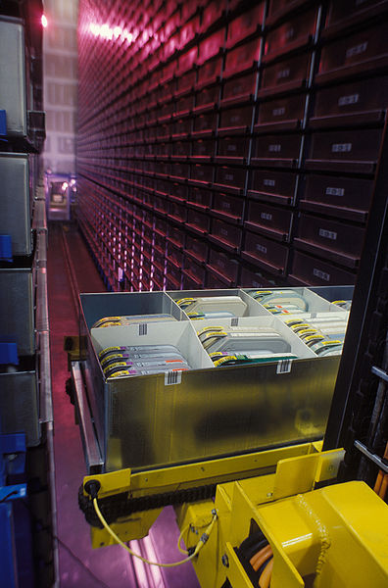

Γιατί να μας ενδιαφέρει;
Παλιότερα,
Βιβλιοθηκονόμους, βοηθούς νομικών επαγγελμάτων κλπ;
ISBN: 0-201-12227-8
Author: Salton, Gerard
Title: Automatic text processing: the transformation, analysis, and retrieval of information by computer
Editor: Addison-Wesley
Date: 1989
Content: <Text>
external attributes (metadata) and internal attribute (content)
Search by external attributes = Search in DB
IR: search by content

Slide 4
Εφαρμογές

Slide 5
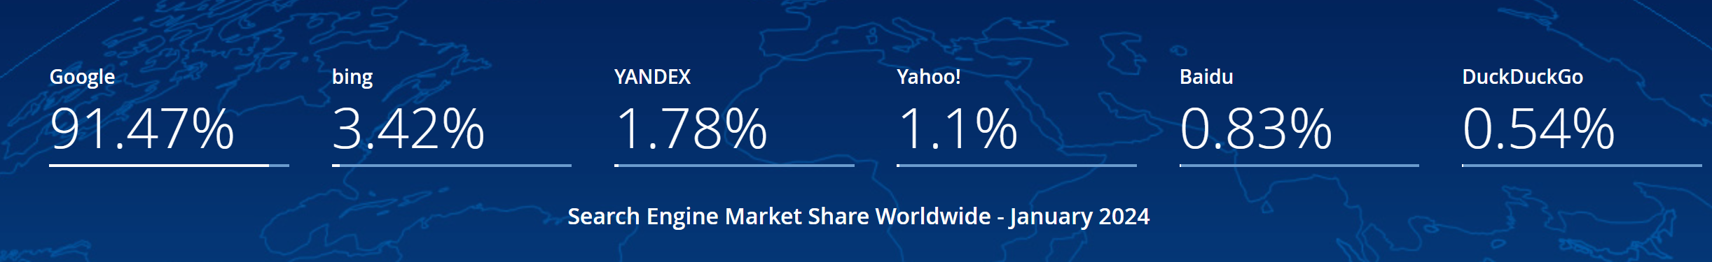
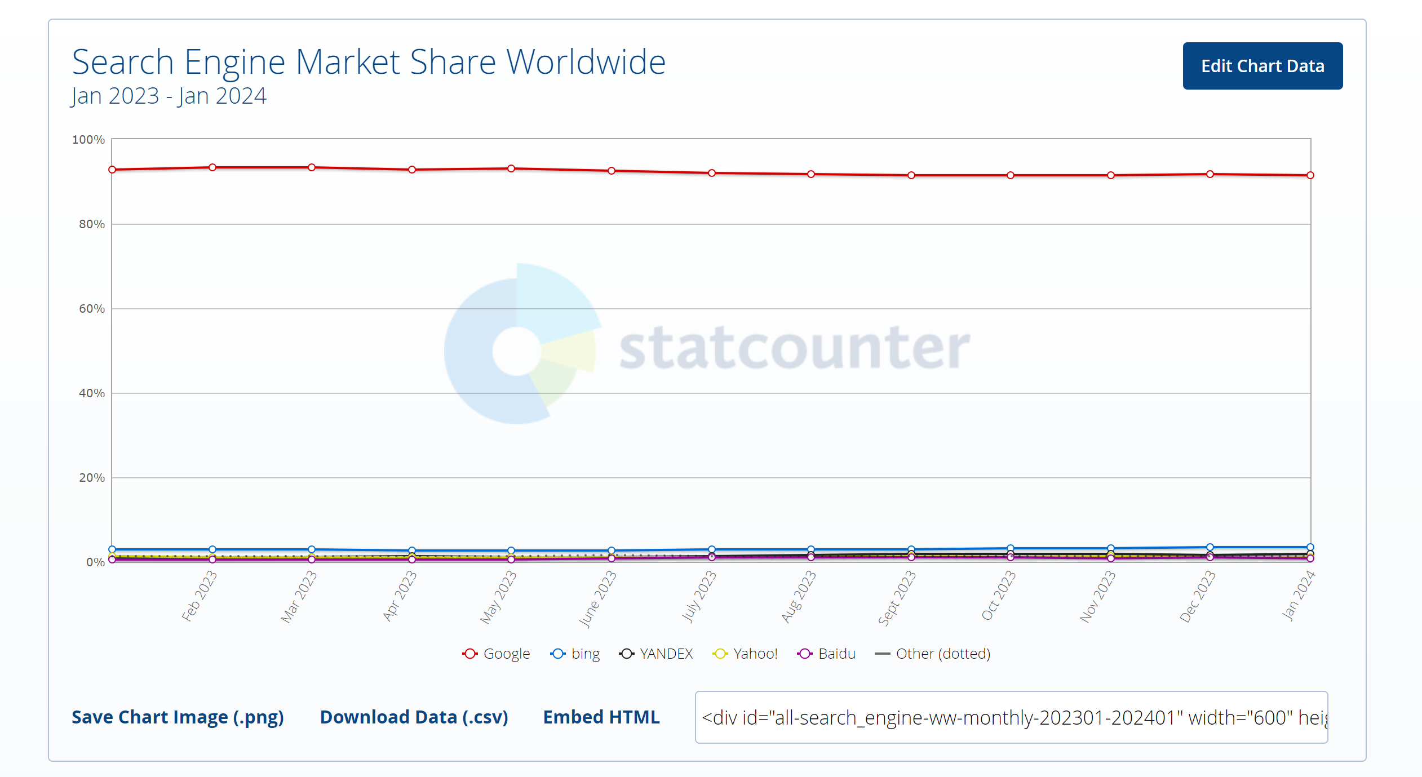
Search Engines
Bing: Microsoft
Build on previous search engines (MSN Search, Windows Live Search, Live Search),
In 2023, faster than Google to release an AI Chatbot service (Bing Chat) based on GPT4, but despite initial acceptance, market share remained at low levels.
Yandex: ρωσική πολυεθνική τεχνολογική εταιρεία που ειδικεύεται σε υπηρεσίες και προϊόντα σχετικά με το Διαδίκτυο και θεωρείται η μεγαλύτερη εταιρεία τεχνολογίας της Ρωσίας. Λειτουργεί την μεγαλύτερη μηχανή αναζήτησης στη Ρωσία με μερίδιο αγοράς περίπου 65%.
Πηγή: Wikipedia
Last 12 months, worldwide, all platforms
https://gs.statcounter.com/search-engine-market-share
Google: 3.5 billion searches per day

Slide 6
Search Engines
Baidu: 2η μεγαλύτερη μηχανή αναζήτησης στον κόσμο, και κατέχει το 76.05% του μεριδίου αγοράς στην αγορά μηχανών αναζήτησης της Κίνας.
DuckDuckGo είναι διαδικτυακή μηχανή αναζήτησης που δίνει έμφαση στην προστασία της ιδιωτικής ζωής των χρηστών της και στην αποφυγή του “φίλτρου φυσαλίδας” των εξατομικευμένων αποτελεσμάτων αναζήτησης.
Πηγή: Wikipedia
Last 12 months, worldwide, all platforms
https://gs.statcounter.com/search-engine-market-share

Slide 7
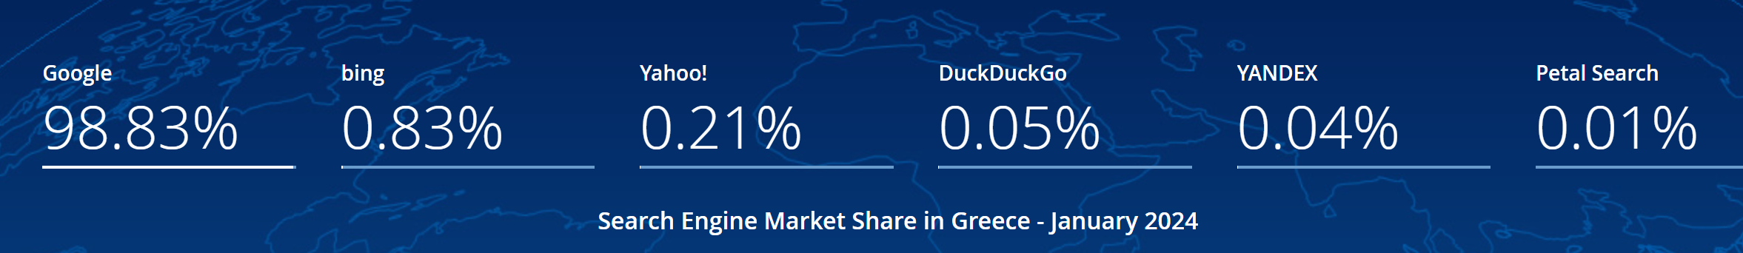
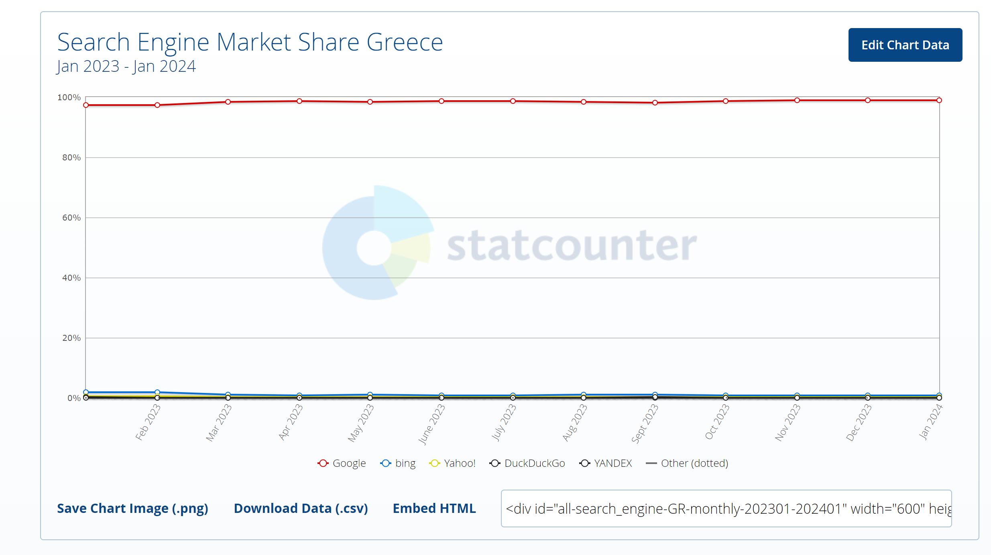
Petal search:
Developed by Huawei
Last 12 months, Greece, mobile
https://gs.statcounter.com/search-engine-market-share

Slide 8
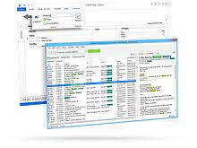

Desktop search
IR tools are designed to find information on a PC, including web browser history, e-mail archives, text documents, images, video, etc

Slide 9
Εφαρμογές
Email search
Social search
Enterprise search
helps people in an organization find the information they need to perform their jobs-- data extracted from inside the business, along with external data sources like document management systems, databases, etc
Domain specific search: Legal information retrieval, Digital libraries
Διαφορετικές απαιτήσεις ανάλογα με την εφαρμογή

Slide 10
Κατηγορίες εφαρμογών
Στο web/διαδίκτυο (search engines)
Δισεκατομμύρια έγγραφα σε εκατομμύρια υπολογιστές.
Συλλογή εγγράφων, κλίμακα, διάταξη αποτελεσμάτων, ..
Προσωπική ανάκτηση πληροφορίας
(στον προσωπικό υπολογιστή, email, κλπ)
Διαφορετικά είδη αρχείων, light-weight, maintenance-free, …
Σε επίπεδο επιχείρησης, οργανισμού (enterprise, institutional)
Aναζήτηση ειδικού σκοπού (domain-specific search) – πχ ερευνητικά άρθρα σε βιοχημεία

Slide 11
Ορισμός
Ανάκτηση Πληροφορίας (Information Retrieval) - (IR)
  είναι η εύρεση αντικειμένων κυρίως εγγράφων (documents) αδόμητης φύσης (*) (unstructured) που συνήθως έχουν τη μορφή κειμένου (text)
  από μεγάλες συλλογές (συνήθως αποθηκευμένες σε υπολογιστές)
  τα οποία ικανοποιούν μια ανάγκη πληροφόρησης (information need)
(*) όχι ακριβώς!

Slide 12
Αδόμητα δεδομένα
Τυπικά αναφέρεται σε ελεύθερο κείμενο
Επιτρέπει
  Ερωτήματα με λέξεις κλειδιά (keyword) με πιθανούς τελεστές
  Ποιο περίπλοκες ερωτήσεις για έννοιες: π.χ.,
    Βρες όλες τις web σελίδες για την απελευθέρωση των Ιωαννίνων
Κλασσικό μοντέλο για αναζήτηση σε έγγραφα κειμένου

Slide 13
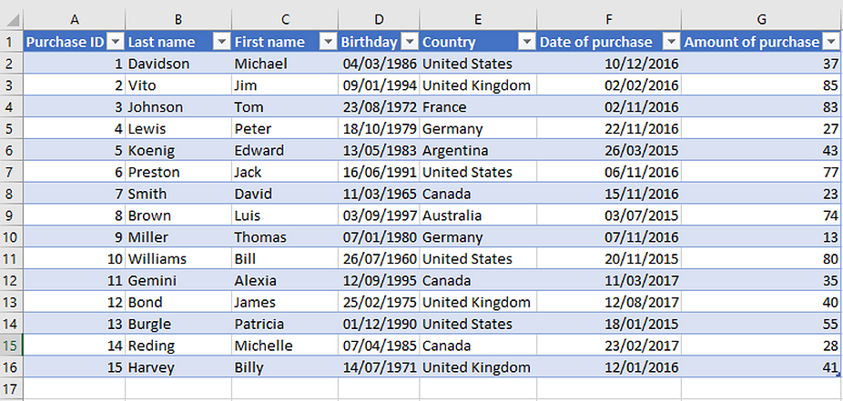
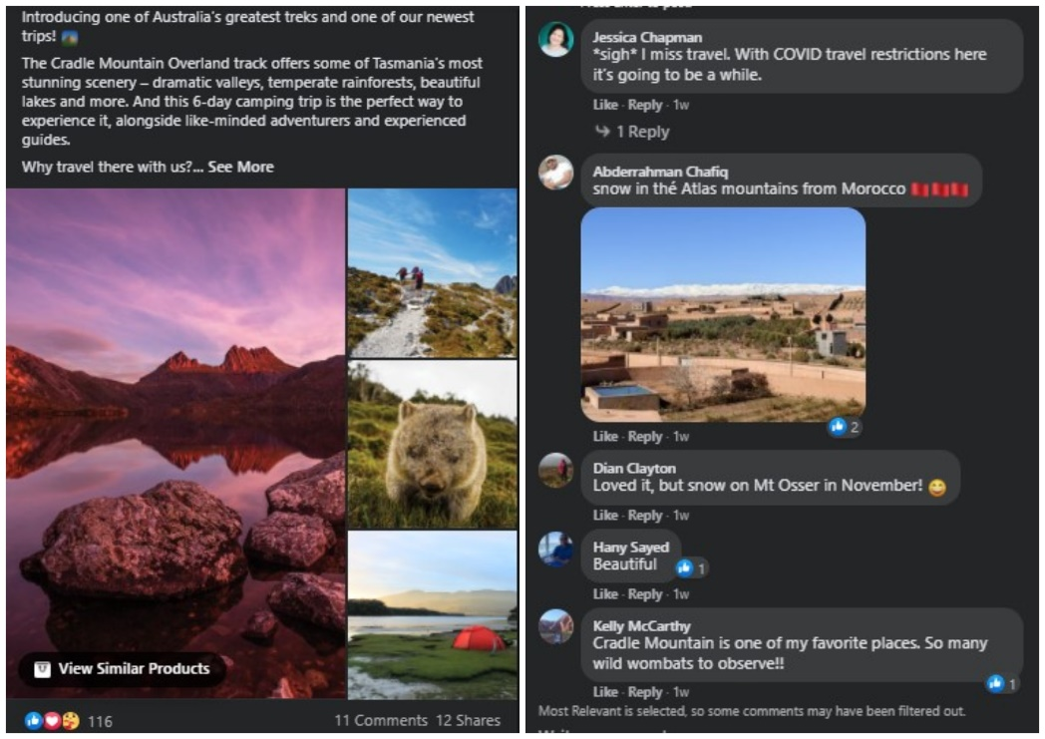
structured
unstructured
https://www.altexsoft.com/blog/structured-unstructured-data/

Slide 14
Ημιδομημένα δεδομένα
Στην πραγματικότητα, δεν υπάρχουν αμιγώς μη δομημένα δεδομένα
  π.χ., αυτή η διαφάνεια έχει διακριτές ζώνες όπως Title και Bullets
  Web pages?
  Emails?
«Ημιδομημένη» αναζήτηση όπως:
  Title contains ημιδομημένα AND Bullets contain αναζήτηση
    … και βέβαια υπάρχει πάντα η γλωσσική δομή

Slide 15
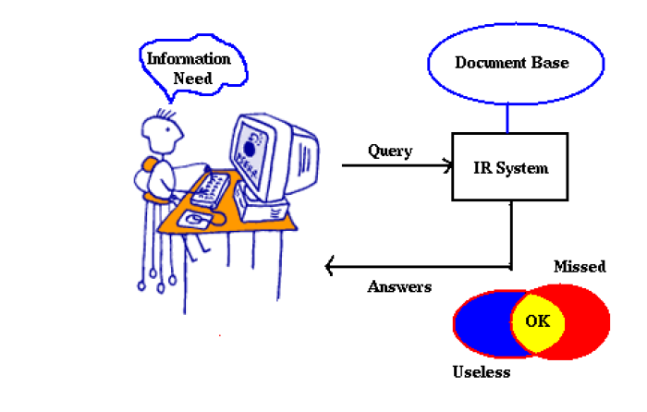
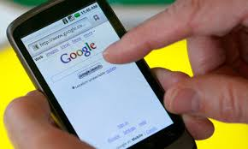
Τι είναι η Ανάκτηση Πληροφορίας (Information Retrieval);
Κεφ. 1.1
corpus/collection
information need
Ανάγκη πληροφόρησης
Συλλογή Εγγράφων
Eρώτημα
ΣΑΠ
Σύστημα Ανάκτησης Πληροφορίας
keyword query
Απάντηση
Retrieves documents ranked by relevance to query

Slide 16
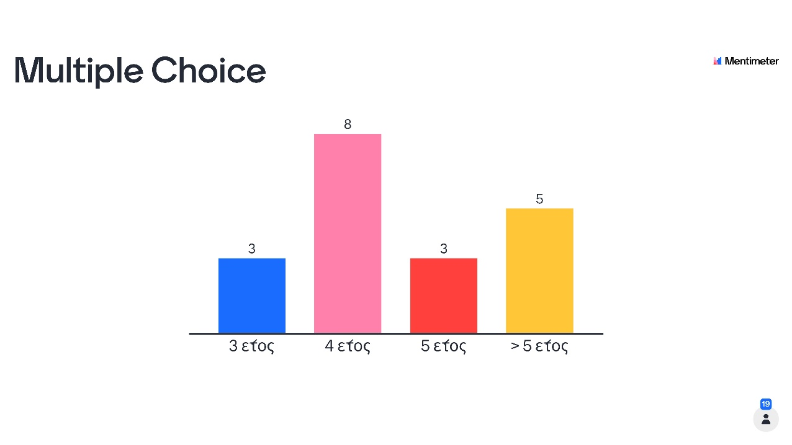
Poll 1: Ποιοι είστε;
6 13 6

Slide 17
LLMs (ChatGPT) και Ανάκτηση Πληροφορία

Slide 18
ChatGPT
Poll 2
Το έχετε χρησιμοποιήσει;
Notes:
Κάτι σαν autocorrect

Slide 19
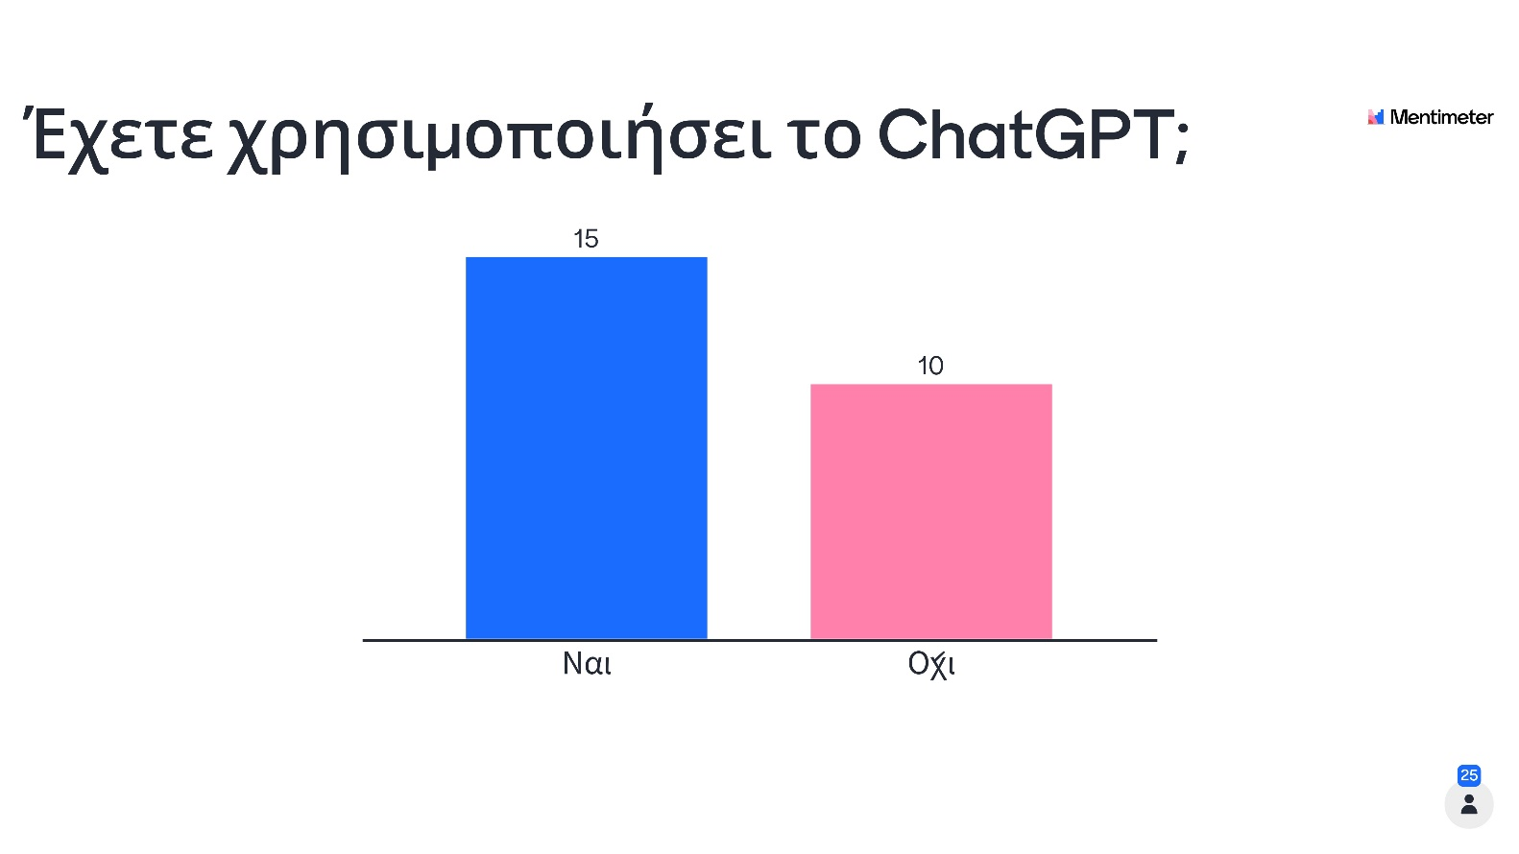
ChatGPT
20 1
Notes:
Κάτι σαν autocorrect

Slide 20
ChatGPT
Τι είναι σε μια πρόταση
Notes:
Κάτι σαν autocorrect

Slide 21
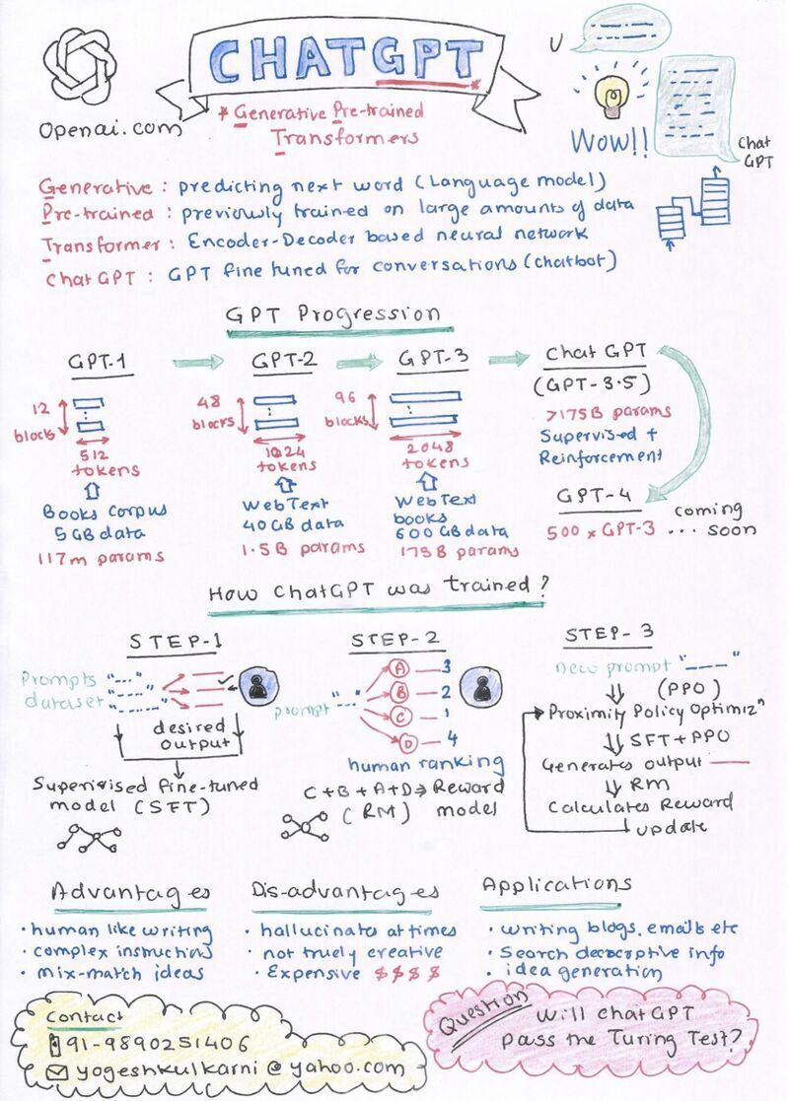

Slide 22
ChatGPT
Poll 2
Μέχρι 3 πιο θετικά
Μέχρι 3 πιο αρνητικά
Notes:
Κάτι σαν autocorrect

Slide 23
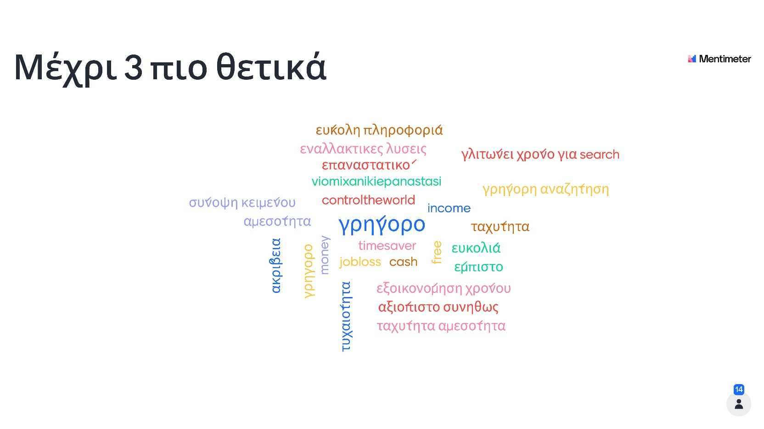
ChatGPT
Notes:
Κάτι σαν autocorrect

Slide 24
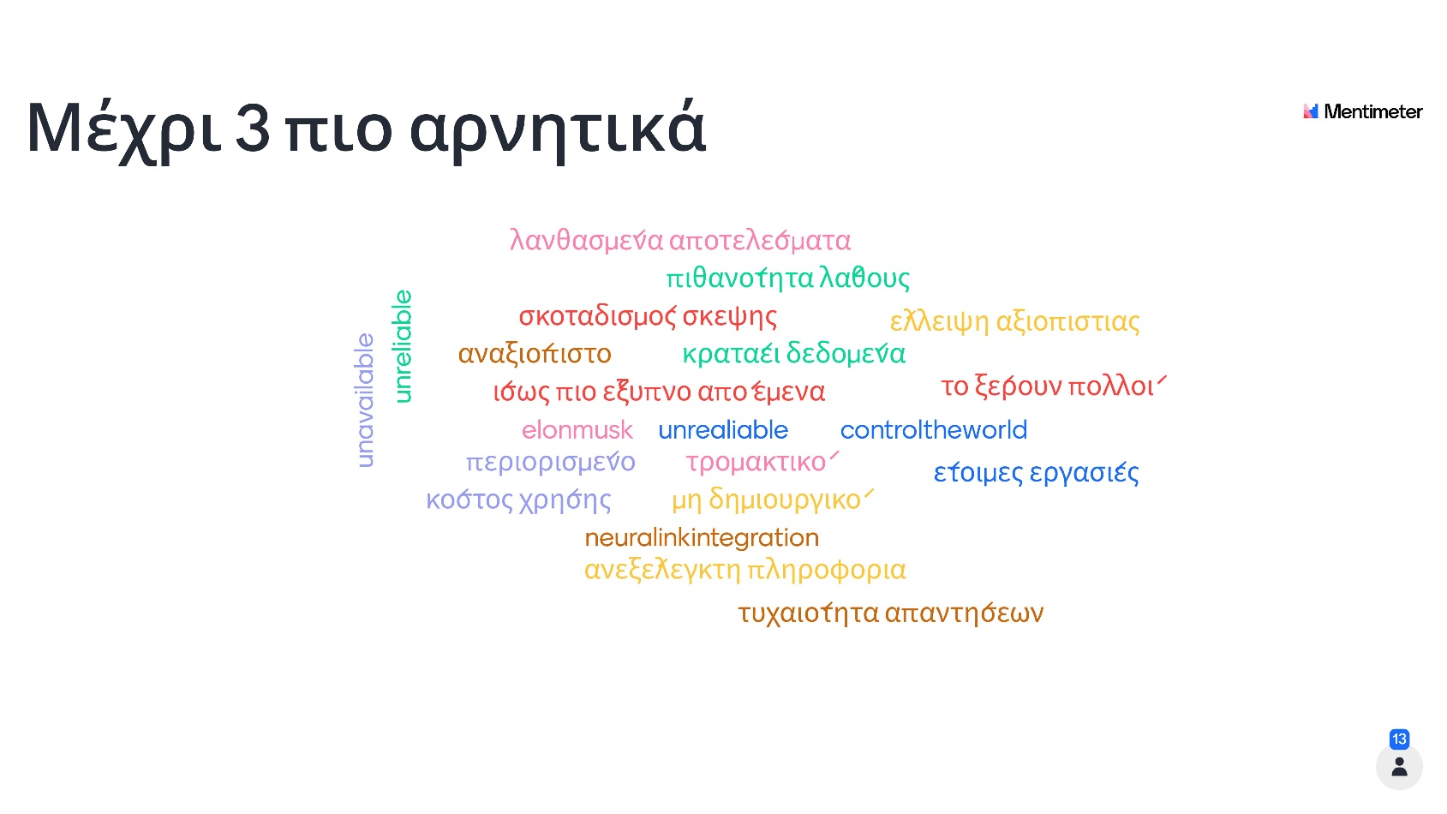
ChatGPT
Notes:
Κάτι σαν autocorrect

Slide 25
Συζήτηση
Λάθη
Λογοκλοπή (οικειοποιείται κείμενο άλλων)

Slide 26
ChatGPT και ΜΥΕ003
Δύο οπτικές γωνίες/“disruptive” σε δύο άξονες
Εκπαίδευση γενικά
Στο αντικείμενο του μαθήματος: σχέση με αναζήτηση

Slide 27
ChatGPT και εκπαίδευση
Ως πηγή γνώσης (educational resource)
Ιδέες:

Slide 28
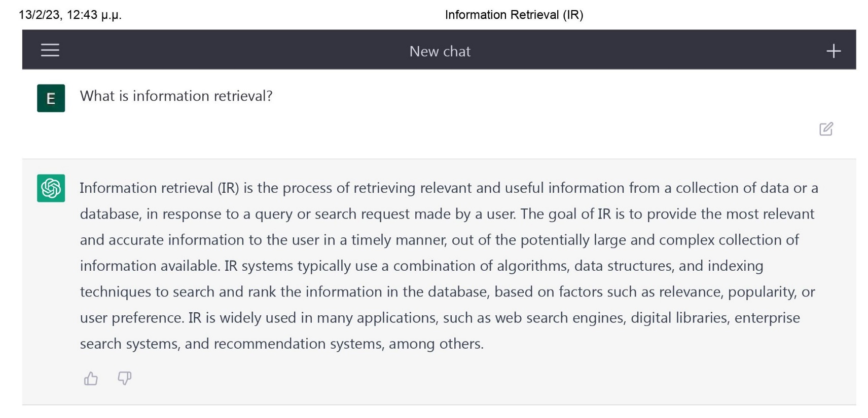
ChatGPT

Slide 29
ChatGPT και εκπαίδευση
Επίδραση στην αξιολόγηση των μαθητών/φοιτητών
Προσεγγίσεις:
Απαγόρευση
Πως:
Άλλου τύπου αξιολόγηση, αποκλεισμός πρόσβασης
2. Όχι απαγόρευση
  Χρήση με αναφορά
  Χρήση χωρίς αναφορά

Slide 30
The three models of satisfying information needs
Structures queries Search Engines Large Language Models
Systems DBMS Google search ChatGPT
Corpus Relational tables Web+ Web texts, books, Wikipedia
Input SQL Keywords Natural language
Output Data in tables Ranked sources New content

Slide 31
Τι θα γίνει με το κείμενο που παράγει το ChatGPT και γενικά από AI tools
  Θα γίνει index?

Slide 32
Retrieval augmented generation (RAG)
Rather than relying on a fixed LLM to deliver the answer to a query, if we first find relevant documents (online or elsewhere) and then use an LLM to process the query and the documents into an answer, this could provide an alternative to current web search.
Executing this efficiently and at scale would be complex, but the effect would be akin to having an LLM do a web search and summarize the results.

Slide 33
Πίσω στο ΜΥΕ003: τι θα μάθουμε;

Slide 34
Αναζήτηση
Μοντελοποίηση
Επεξεργασία (φυσικές γλώσσες)
Βασικές δομές
Αξιολόγηση

Slide 35
Μηχανές Αναζήτησης
Κεφ. 1
Δημιουργία της μηχανής αναζήτησης
Δημιουργία συλλογής (αν δεν υπάρχει):
  crawl, scrap, use specific APIs (social media)
Ανάλυση του κειμένου
  Ποιοι θα είναι οι όροι, περιλαμβάνει και γλωσσολογική επεξεργασία
Κατασκευή ευρετηρίων
  Η πιο απλή μορφή: για κάθε όρο σε ποια έγγραφα εμφανίζεται
  (επεκτάσεις πχ με συχνότητα εμφάνισης, πληροφορία θέσης, συμπίεση, κλπ)

Slide 36
Μηχανές Αναζήτησης
Κεφ. 1
Λειτουργία
Ο χρήστης υποβάλει ένα ερώτημα
Επεξεργασία του ερωτήματος
Χρήση του ευρετηρίου για να βρούμε (retrieve) τα συναφή έγγραφα και να τα διατάξουμε με βάση τη συνάφεια
Πως ορίζουμε τη συνάφεια:
Boolean model: υπάρχει, δεν υπάρχει ο όρος
tf-idf (βασισμένη σε κείμενο)
Source importance: Pagerank (οι συνδέσεις), clickthrough (γενικά traffic), document age, authority (wikipedia)
Personalization, contextualization
User intent
- Learning to rank

Slide 37
Μηχανές Αναζήτησης
Κεφ. 1
Αξιολόγηση
Δε μας ενδιαφέρει η διάταξη:
Recall/Precision/AUC
Μας ενδιαφέρει η διάταξη:
MAP, NDCG
Word embeddings + ML
Διανυσματικές αναπαραστάσεις όρων
word2vec (σε βάθος)
Transformers, LLMs (σε υψηλό επίπεδο)
Lucene
Open-source software για τη δημιουργία μηχανών αναζήτησης

Slide 38
Μηχανές Αναζήτησης
Κεφ. 1
Lucene
Open-source software για τη δημιουργία μηχανών αναζήτησης

Slide 39
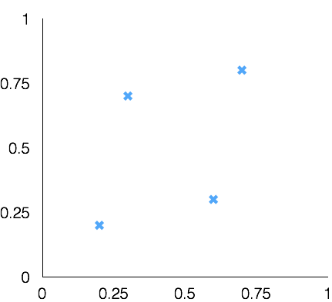
Μερικά Στοιχεία Μηχανικής Μάθησης
Word embeddings
+
king
[ 0.30 0.70 ]
king
−
man
[ 0.20 0.20 ]
+
woman
[ 0.60 0.30 ]
woman
queen
[ 0.70 0.80 ]
man

Slide 40
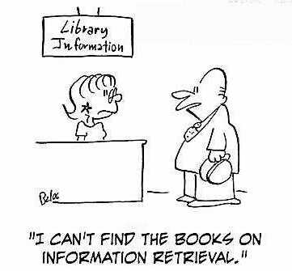
Διαδικαστικά
Ιστοσελίδα
Βιβλίο
  Cristopher D. Manning, Prabhakar Raghavan and Hinrich Schutze. Εισαγωγή στην Ανάκτηση Πληροφοριών, Εκδόσεις Κλειδάριθμος
  Η αγγλική έκδοση διαθέσιμη δωρεάν
  Ricardo Baeza-Yates and Berthier Ribeiro-Neto, Ανάκτηση Πληροφορίας, 2^{η} Έκδοση, Εκδόσεις Τζιόλα

Slide 41
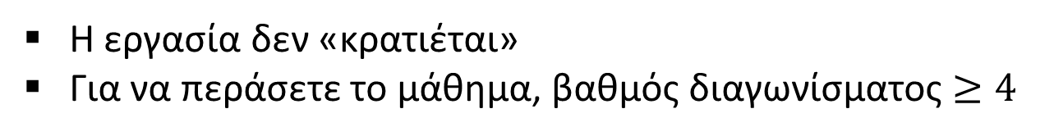
Διαδικαστικά
Βαθμολογία (μπορεί να αλλάξει):
  Εργασία (έως 2 άτομα) – σε φάσεις: 50%
    Προαιρετική εργασία – ανεξάρτητη μελέτη ML μοντέλων (20%) ή σύνδεση τους με τη μηχανή αναζήτησης
  Τελικό Διαγώνισμα: 50% (αν όχι την προαιρετική εργασία)
                30% (αν την προαιρετική εργασία)
Η εργασία δεν «κρατιέται»
Για να περάσετε το μάθημα, βαθμός διαγωνίσματος $≥4$

Slide 42
Λίγα λόγια για την εργασία
  Μηχανή αναζήτησης
  Lucene (solar)
  2 καταληκτικές ημερομηνίες
  Θεματικό (πέρυσι αναζήτηση τραγουδιών (στίχοι)

Slide 43
MYE003: Ανάκτηση Πληροφορίας
Διδάσκουσα: Ευαγγελία Πιτουρά
Εισαγωγή
Ακαδημαϊκό Έτος 2023-2024

